Slide 1
3.4. MENGANALISIS KONSEP DESAIN/PROTOTYPE DAN KEMASAN PRODUK BARANG DAN JASA

Slide 2
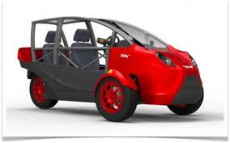

Slide 3
Prototipe produk (purwa–rupa produk) adalah bentuk dasar dari sebuah produk merupakan tahapan yang sangat penting dalam rencana pembuatan produk karena menyangkut keunggulan produk yang akan menentukan kemajuan suatu usaha di masa mendatang.

Slide 4
TAHAPAN-TAHAPAN PROTOTYPE
1. Pendefinisian produk: merupakan penerjemahan konsep teknikal yang berhubungan dengan kebutuhan dan perilaku konsumen kedalam bentuk perancangan termasuk aspek hukum produk dan aspek hukum yang melibatkan keamanan dan perlindungan terhadap konsumen.
2. Working model: dibuat tidak harus mempresentasikan fungsi produk secara keseluruhan dan dibuat pada skala yang seperlunya saja untuk membuktikan konsep dari pembuatan produk dan menemukan hal-hal yang tidak sesuai dengan konsep yang telah dibuat. Working model juga dibangun untuk menguji parameter fungsional dan membantu perancangan prototipe rekayasa.
3. Prototipe rekayasa (engineering prototype): dibuat seperti halnya working model namun mengalami perubahan tingkat kompleksitas maupun superioritas dari working model, dibangun mencapai tingkat kualitas teknis tertentu agar dapat diteruskan menjadi prototipe produksi atau untuk dilanjutkan pada tahapan produksi.

Slide 5
4. Prototipe rekayasa ini dibuat untuk keperluan pengujian kinerja operasional dan kebutuhan rancangan sistem produksi.
5. Prototipe produksi (production prototype): bentuk yang dirancang dengan seluruh fungsi operasional untuk menentukan kebutuhan dan metode produksi dibangun pada skala sesungguhnya dan dapat menghasilkan data kinerja dan daya tahan produk dan part-nya.
6. Qualified production item: dibuat dalam skala penuh berfungsi secara penuh dan diproduksi pada tahap awal dalam jumlah kecil untuk memastikan produk memenuhi segala bentuk standar maupun peraturan yang diberlakukan terhadap produk tersebut biasanya untuk diuji-cobakan kepada umum.

Slide 6
7. Untuk mematangkan produk yang hendak diproduksi secara komersil, maka produk perlu memasuki pasar untuk melihat ancaman-ancaman produk yang terjadi; misal: keamananan, regulasi, tanggung jawab, ketahanan dan kerusakan (wear–and–tear), pelanggaran, siklus break even dan polusi, dan konsekuensinya diperlukan peningkatan program pemasaran.
8. Model: merupakan alat peraga yang mirip produk yang akan dibangun (look–like–models). Secara jelas menggambarkan bentuk dan penampilan produk baik dengan skala yang diperbesar, 1:1, atau diperkecil untuk memastikan produk yang akan dibangun sesuai dengan lingkungan produk maupun lingkungan user.
9. Prototipe adalah bentuk efektif dalam mengkomunikasikan konsep produk namun jangan sampai menyerupai bentuk produk sebenarnya karena mengandung resiko responden akan menyamakannya dengan produk akhir.

Slide 7
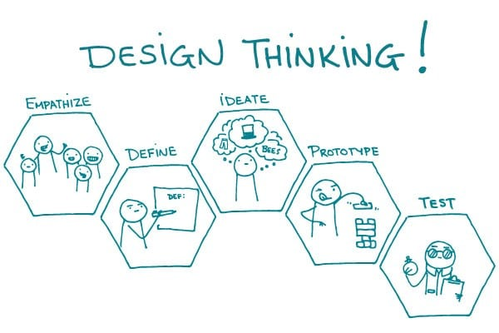

Slide 8
PENGERTIAN KEMASAN PRODUK
Kemasan adalah desain kreatif yang mengaitkan bentuk, struktur, material, warna, citra, tipografi dan elemen-elemen desain dengan informasi produk agar produk dapat dipasarkan. Kemasan digunakan untuk membungkus, melindungi, mengirim, mengeluarkan, menyimpan, mengidentifikasi dan membedakan sebuah produk di pasar (Klimchuk dan Krasovec, 2006:33).
Menurut Kotler & Keller (2009:27), pengemasan adalah kegiatan merancang dan memproduksi wadah atau bungkus sebagai sebuah produk. Pengemasan adalah aktivitas merancang dan memproduksi kemasan atau pembungkus untuk produk. Biasanya fungsi utama dari kemasan adalah untuk menjaga produk. Namun, sekarang kemasan menjadi faktor yang cukup penting sebagai alat pemasaran (Rangkuti, 2010:132).

Slide 9
FUNGSI KEMASAN PRODUK
a. Simamora (2007) mengemukakan pengemasan mempunyai dua fungsi, yaitu :
1. Fungsi Protektif
2. Fungsi Promosional
b. Kotler (1999:228), terdapat empat fungsi kemasan sebagai satu alat pemasaran, yaitu :
1. Self service. Kemasan semakin berfungsi lebih banyak lagi dalam proses penjualan, dimana kemasan harus menarik, menyebutkan ciri-ciri produk, meyakinkan konsumen dan memberi kesan menyeluruh yang mendukung produk.
2. Consumer offluence. Konsumen bersedia membayar lebih mahal bagi kemudahan, penampilan, ketergantungan dan prestise dari kemasan yang lebih baik.
3. Company and brand image. Perusahaan mengenal baik kekuatan yang dikandung dari kemasan yang dirancang dengan cermat dalam mempercepat konsumen mengenali perusahaan atau merek produk.
4. Inovational opportunity. Cara kemasan yang inovatif akan bermanfaat bagi konsumen dan juga memberi keuntungan bagi produsen.

Slide 10
Selain berfungsi sebagai media pemasaran, kemasan juga memiliki beberapa fungsi lain, yaitu sebagai berikut:
1. Kemasan melindungi produk dalam pergerakan. Salah satu fungsi dasar kemasan adalah untuk mengurangi terjadinya kehancuran, busuk, atau kehilangan melalui pencurian atau kesalahan penempatan.
2. Kemasan memberikan cara yang menarik untuk menarik perhatian kepada sebuah produk dan memperkuat citra produk.
3. Kombinasi dari keduanya, marketing dan Logistik dimana kemasan menjual produk dengan menarik perhatian dan mengkomunikasikannya.

Slide 11
JENIS-JENIS KEMASAN
Berdasarkan struktur isi, kemasan dibagi menjadi tiga jenis, yaitu:
1. Kemasan Primer, yaitu bahan kemas langsung mewadahi bahan pangan (kaleng susu, botol minuman, dll).
2. Kemasan Sekunder, yaitu kemasan yang fungsi utamanya melindungi kelompok kemasan lainnya, seperti misalnya kotak karton untuk wadah kaleng susu, kotak kayu untuk wadah buah-buahan yang dibungkus dan sebagainya.
3. Kemasan Tersier dan Kuarter, yaitu kemasan yang diperlukan untuk menyimpan, pengiriman atau identifikasi. Kemasan tersier umumnya digunakan sebagai pelindung selama pengangkutan.

Slide 12
Berdasarkan frekuensi pemakaiannya, kemasan dibagi menjadi tiga jenis, yaitu:
1. Kemasan sekali pakai (Disposable), yaitu kemasan yang langsung dibuang setelah satu kali pakai. Contohnya bungkus plastik, bungkus permen, bungkus daun, karton dus, makanan kaleng.
2. Kemasan yang dapat dipakai berulang kali (Multi Trip), kemasan jenis ini umumnya tidak dibuang oleh konsumen, akan tetapi dikembalikan lagi pada agen penjual untuk kemudian dimanfaatkan ulang oleh pabrik. Contohnya botol minuman dan botol kecap.
3. Kemasan yang tidak dibuang (Semi Disposable). Kemasan ini biasanya digunakan untuk kepentingan lain di rumah konsumen setelah dipakai. Contohnya kaleng biskuit, kaleng susu dan berbagai jenis botol.

Slide 13
Berdasarkan tingkat kesiapan pakai, kemasan dibagi menjadi dua jenis, yaitu:
1. Kemasan siap pakai, yaitu bahan kemas yang siap untuk diisi dengan bentuk yang telah sempurna sejak keluar dari pabrik. Contohnya adalah wadah botol, wadah kaleng, dan sebagainya.
2. Kemasan siap dirakit, yaitu kemasan yang masih memerlukan tahap perakitan sebelum pengisian, misalnya kaleng dalam bentuk lempengan dan silinder fleksibel, wadah yang terbuat dari kertas, foil atau plastik.

Slide 14
PENGERTIAN SKETSA
1. Menurut Linda Murray dan Peter, Sketsa adalah rancangan kasar dari suatu komposisi atau
2. sebagian komposisi dibuat demi kepuasan pribadi. Pada tahap ini ada beberapa hal yang menjadi acuan yaitu skala, perbandingan, komposisi, penyinaran dan lain sebagainya.
3. Sementara menurut H.W Flower, Sketsa adalah begitu saja tanpa persiapan. Merupakan gambaran atau lukisan pendahuluan yang kasar, ringan dan semata-mata garis besar. Kegiatan menggambar sketsa pada dasarnya memerlukan alat dan bahan yang sangat sederhana untuk dapat membuat tanda goresan yang mewakili bentuk sesungguhnya.

Slide 15
JENIS-JENIS SKETSA
1. Gambar garis besar yaitu sketsa yang membuat garis-garis bentuk sederhana tanpa rincian dan tidak selesai.
2. Sketsa cepat yaitu sketsa yang menggunakan beberapa garis saja untuk menampilkan citra suatu sketsa yang sudah selesai.
3. Studi citra yaitu sketsa yang berupa coretan dengan cepat dan kurang terperinci hanya menunjukan bentuk global.

Slide 16
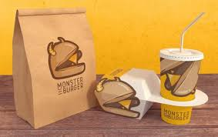
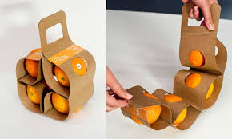

Slide 17
